Slide 1


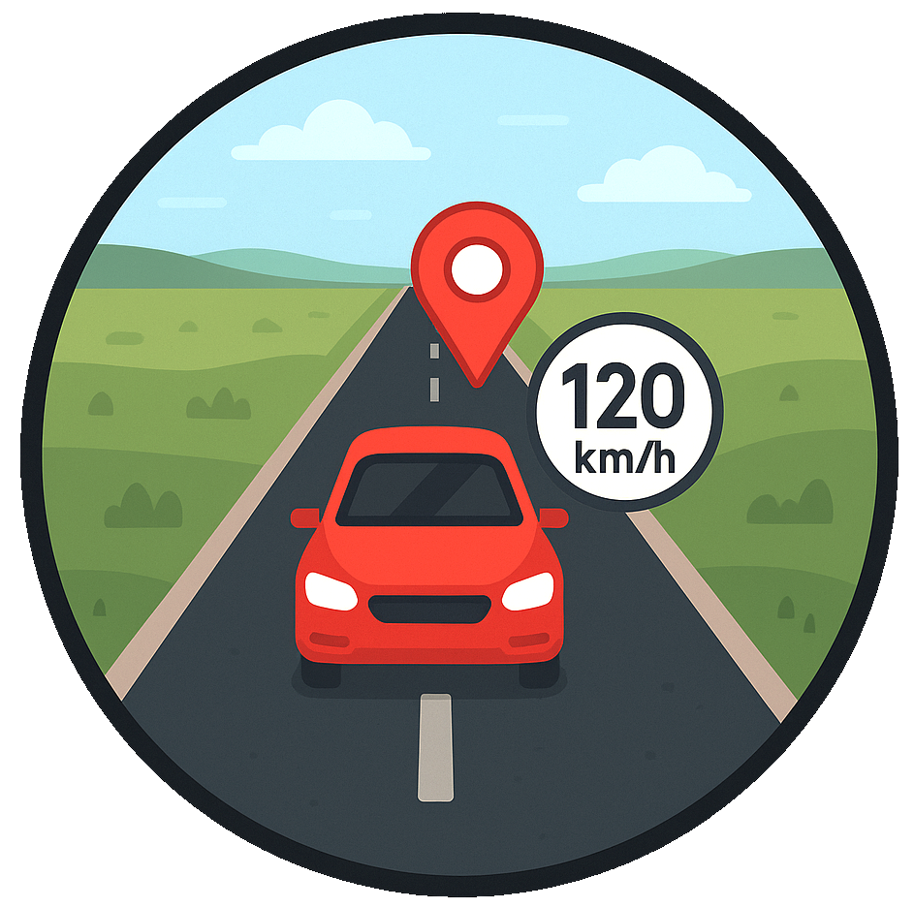
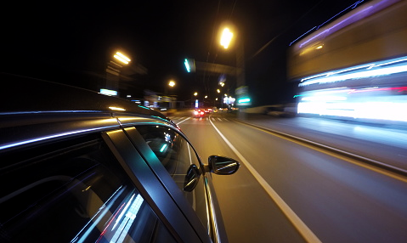
REG-VEL
Regulador de Velocidad Automatico
Alumnos: Julian Homola - Fabrizio Marrone -
Pedro zamora
Profesores: Federico Ferraro - Matias Schultes.
Marcos Remedi
Curso: 7B

Slide 2
La problemática tratada es:
La Velocidad en el ámbito vial.

Slide 3
La problemática: La Velocidad en el ámbito vial.
A nivel global, la Organización Mundial de la Salud considera la velocidad como el elemento más importante que determina la seguridad en los sistemas de transporte.
En países como Chile, la "velocidad imprudente o no razonable" fue la principal causa de siniestros en 2021.
En Ecuador, exceder los límites de velocidad se configuró como la tercera causa de siniestros reportados en abril de 2022.
La velocidad incide tanto en las probabilidades de que ocurran siniestros como en la gravedad de sus consecuencias

Slide 4
La problemática: Velocidad Mata
Cuanto mayor es la velocidad, menor es la capacidad de respuesta del conductor y mayor la distancia de detención.
La severidad de las lesiones aumenta drásticamente con la velocidad
Pequeñas reducciones en la velocidad promedio tienen un impacto significativo.
1 km/h reduce la siniestralidad en un 3%
1 km/h aumenta las lesiones en un 5% y los accidentes fatales en un 7%

Slide 5
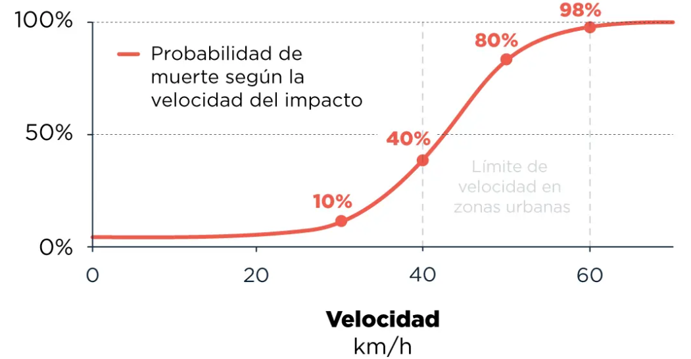
La problemática: Velocidad Mata

Slide 6
DATOS DEL GOBIERNO
En el país se registraron 3.753 siniestros fatales durante el año 2023.
Como consecuencia se perdieron 4.486 vidas

Slide 7
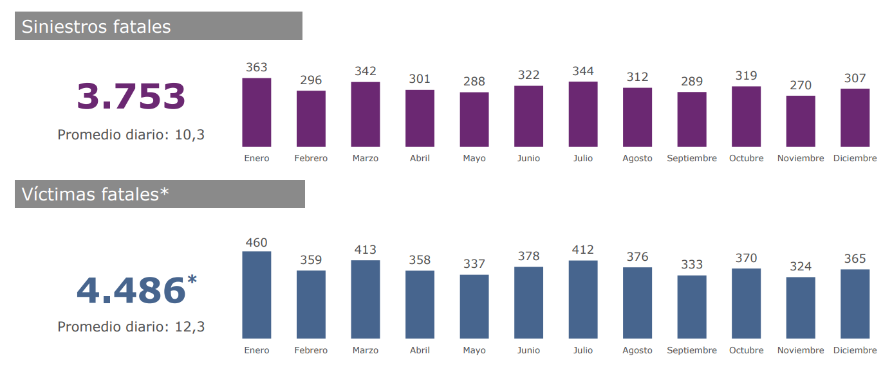
SINIESTROS POR MES

Slide 8
La mayor cantidad de siniestros se dan:
En Ruta - De Noche
El tipo de siniestro común:
La Colisión

Slide 9
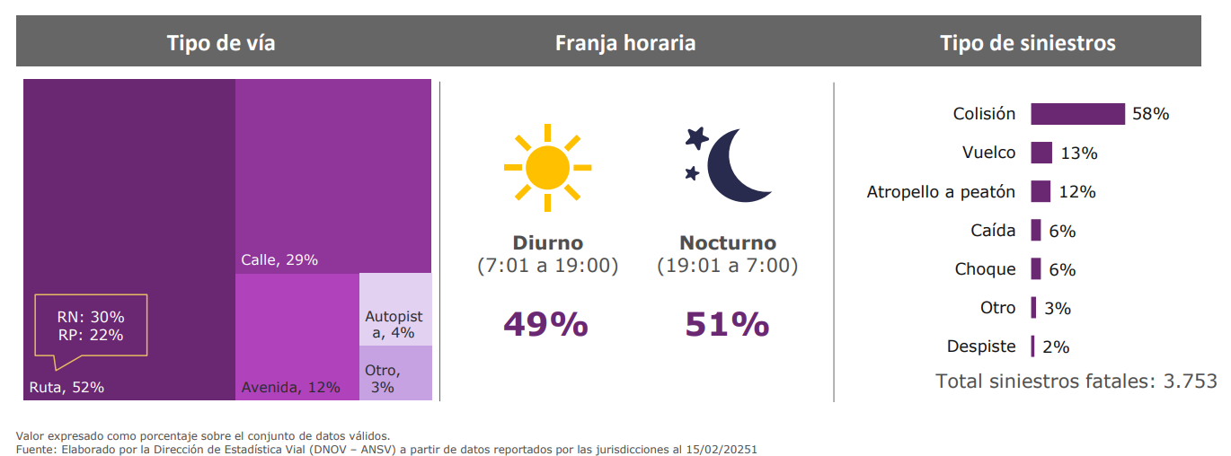
DATOS OFICIALES:

Slide 10
DATOS OFICIALES:

Slide 11
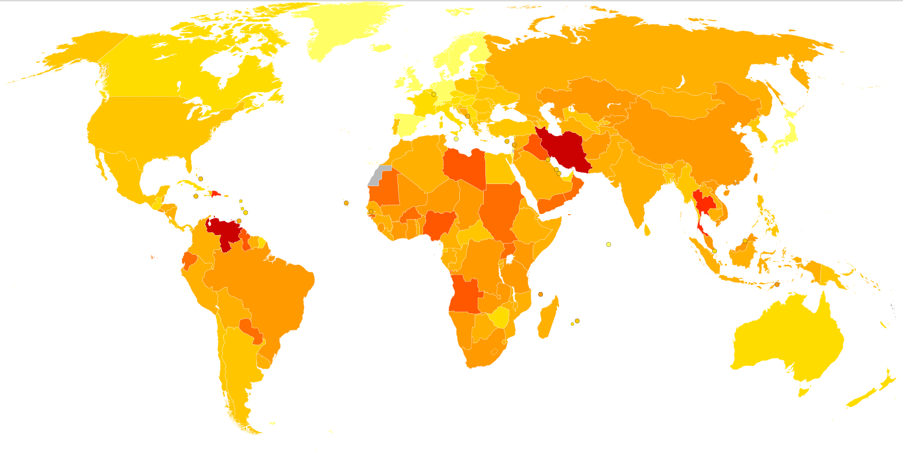
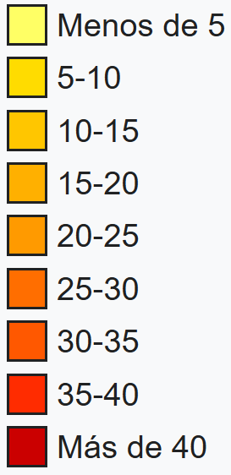
Información de la web
Tasa de muertes en siniestros de tránsito por país, por cada 100k habitantes, mapa mundial (OMS 2012).

Slide 12
Según el gráfico anterior.
La tasa promedio era de 17,4
En Europa la tasa es de 9,3 y está bajando
En África la tasa es de 26,6 y está creciendo.
Datos adicionales:
Las víctimas de accidentes que son ocupantes de vehículos, componen un 31%
El 59% de las muertes son adultos entre 15 y 44 años.
El 77% de los fallecidos son hombres.

Slide 13
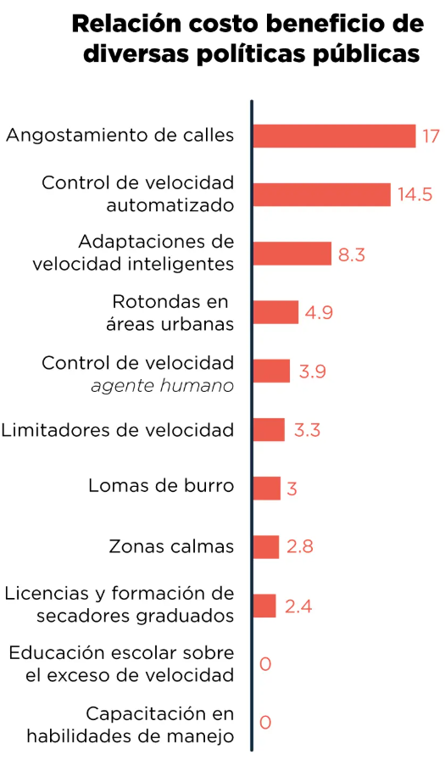
Información web

Slide 14
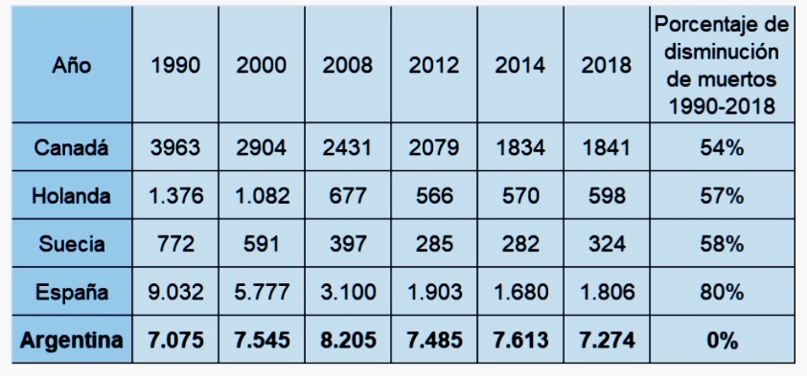

Información de la web

Slide 15
Información Normalizada (1990)
País | Muertes | Población (millones) | Muertes/100k hab
Canadá | 3963 | 27.7 | 14.30
Holanda | 1376 | 15.0 | 9.17
Suecia | 772 | 8.5 | 9.08
España | 9032 | 39.5 | 22.87
Argentina | 7075 | 32.6 | 21.70

Slide 16
Información Normalizada (2018)
País | Muertes | Población (millones) | Muertes/100k hab
Canadá | 1841 | 37.0 | 4.97
Holanda | 598 | 17.2 | 3.48
Suecia | 324 | 10.0 | 3.24
España | 1806 | 47.0 | 3.84
Argentina | 7274 | 44.3 | 16.42

Slide 17
Información de la web
Puesto | País | Muertes / 1 M vehículos | Muertes / 1 M habitantes
1 | India | 7 192 | 158
2 | Marruecos | 1 924 | 197
3 | Egipto | 1 825 | 114
4 | Jordania | 1 693 | 252
5 | Túnez | 1 340 | 244
6 | Sudáfrica | 1 318 | 223
7 | Perú | 1 155 | 88
Puesto | País | Muertes / 1 M vehículos | Muertes / 1 M habitantes
8 | China | 1 136 | 189
9 | Brasil | 787 | 148
10 | Argelia | 575 | 82
11 | Uruguay | 539 | 151
12 | Malasia | 536 | 235
13 | Argentina | 463 | 149
14 | México | 459 | 135
15 | Turquía | 376 | 81
Los datos varían entre 2018-2019

Slide 18
Causas de muerte en Argentina (2018)
Orden | Causa | Cantidad de fallecimientos en 2018
1 | Enfermedades del sistema circulatorio | 95.826
2 | Tumores | 63.873
3 | Enfermedades del sistema respiratorio | 61.668
4 | Enfermedades infecciosas y parasitarias | 13.971
5 | Enfermedades del sistema urinario | 13.305
6 | Diabetes mellitus | 9.086
7 | Enfermedades del hígado | 5.549
8 | Accidentes de tráfico de vehículo de motor | 4.353

Slide 19
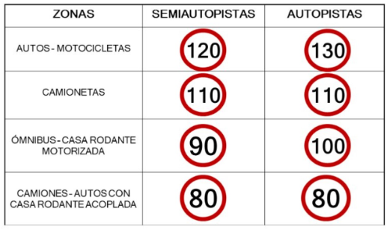
APARTADO LEGAL
LEY 51

Slide 20
ARTÍCULO 51. — VELOCIDAD MÁXIMA.
En zona urbana:
En calles: 40 km/h
En avenidas: 60 km/h
En zona rural:
Para motocicletas, automóviles y camionetas: 110 km/h
Para microbús, ómnibus y casas rodantes motorizadas: 90 km/h
Para camiones y automotores con casa rodante acoplada: 80 km/h
Para transportes de sustancias peligrosas: 80 km/h
En semiautopistas: Iguales que en zona rural los vehículos, salvo el de 120 km/h para motocicletas y automóviles
Límites máximos especiales:
En las encrucijadas urbanas sin semáforo: la velocidad precautoria, nunca superior a 30 km/h
En los cruce de tren sin barrera ni semáforos: la velocidad precautoria no superior a 20 km/h
En calles de establecimientos escolares, deportivos y de gran flujo de personas: velocidad precautoria no mayor a 20 km/h

Slide 21
LA SOLUCIÓN
Limitador de Velocidad Automatizado:

Slide 22
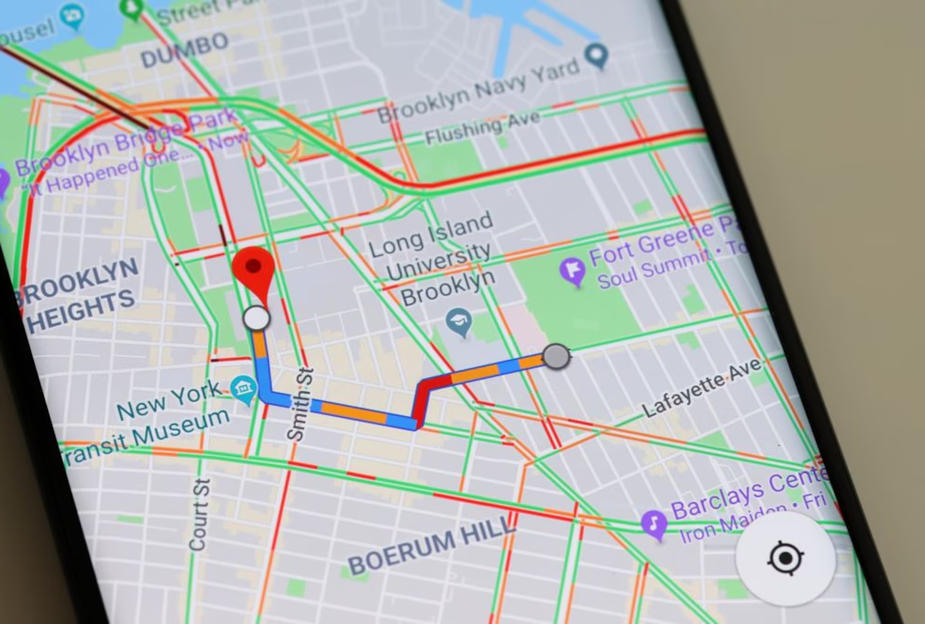
Limitador de Velocidad Automatizado:
El proyecto consiste en un programa el cual mediante el uso de sensores detecta la velocidad del vehículo y la comparara con el valor límite permitido dependiendo en qué lugar esté, ya sea calle (40 km/h), avenida(60 km/h), Ruta (110 km/h), Autopista (130 km/h), mediante esta comparación la velocidad no podrá superar el límite establecido, para saber la ubicación y en que se encuentra se ocupará un sistema de GPS que permita detectar la ubicación precisa del automóvil.

Slide 23
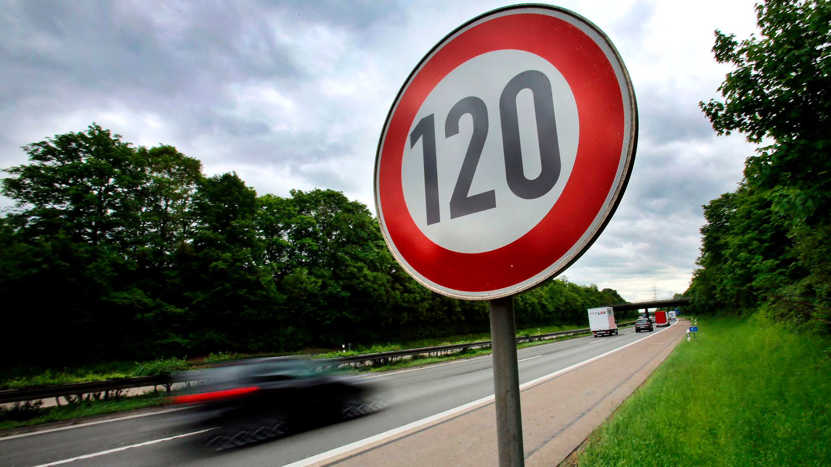
Limitador de Velocidad Automatizado:
El proyecto presentado va dirigido a la limitación de la velocidad máxima según la zona de circulación. Se buscará que no implique un gran cambio del vehículo, para evitar problemáticas de incompatibilidad de modelos, así también sea un implemento de rápido entendimiento y fácil uso.
Además una velocidad controlada previene, aparte de las multas, los accidentes por reacción tardía o inexperiencia para controlar esa velocidad. Este implemento más las tecnologías ya presentes harán al vehículo un recurso menos peligroso y más accesible para gente sin experiencia manejando y/o que manejan de manera imprudente por diferentes caminos.

Slide 24
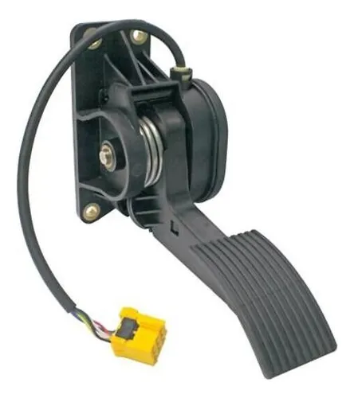
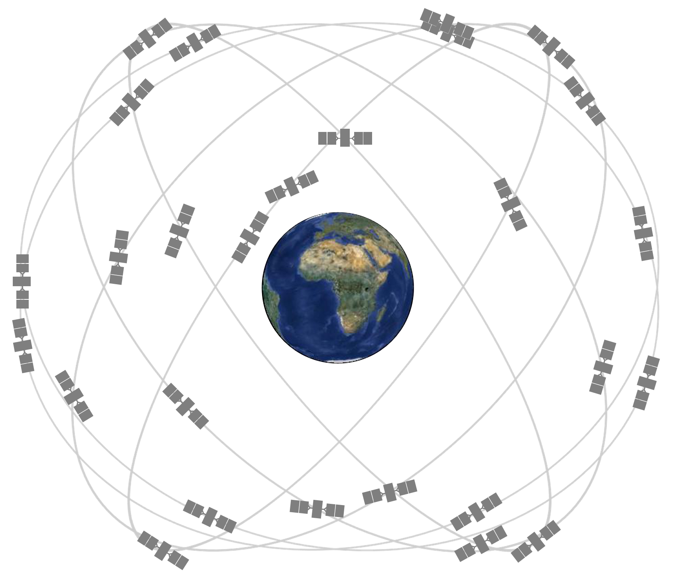
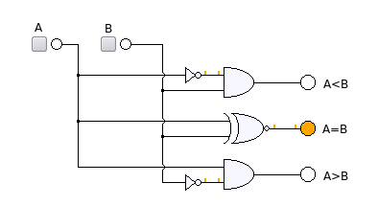
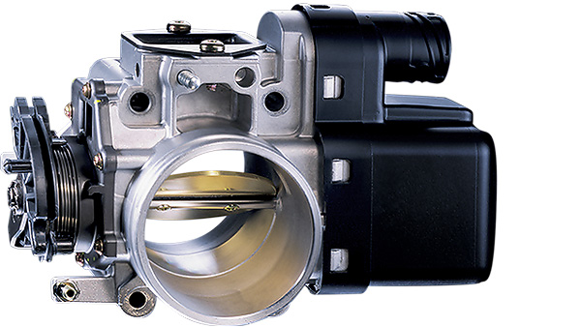
Características:
Sensor para detectar la velocidad.
Sistema Comparador.
Conexión GPS.
Sistema de limitación mecánico

Slide 25



Añadidos y tomas en cuenta:
Casos específicos y vehículos específicos
situaciones especiales (Adelantamiento, velocidades crucero)
Sistema inhibición en caso de emergencia (A disposición del Usuario)

Slide 26
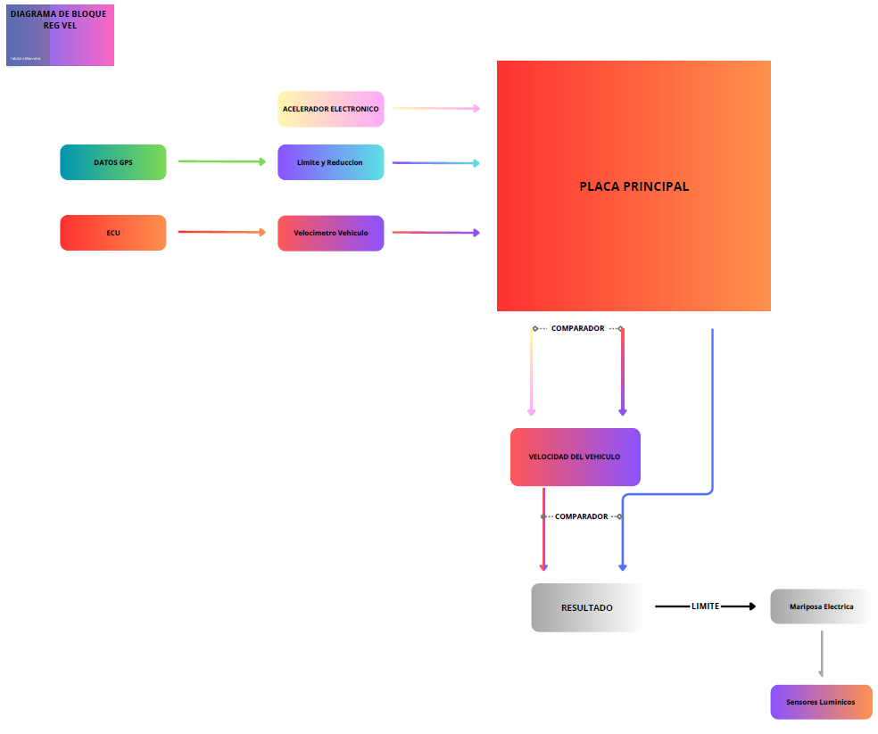


Slide 27
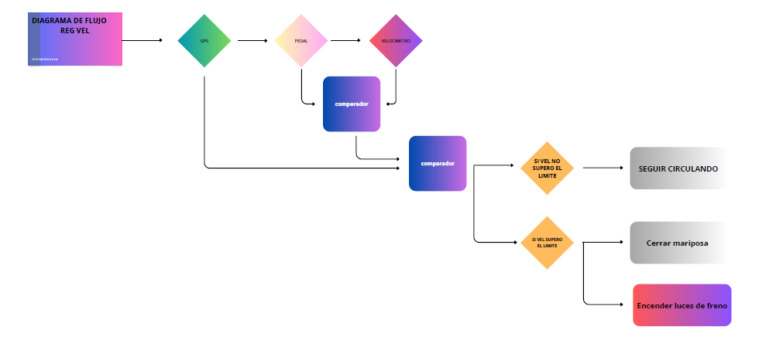

Slide 28
GRACIAS POR VER

